Slide 1

Добро пожаловать!

Slide 2
Девиз урока: «Здесь нет чужих, здесь каждый – свой, и друг за друга мы - горой!».

Slide 3
МИНУТКА КРАСИВОГО ПИСЬМА.
Внимательно посмотрите на слова. Выявите закономерность, с помощью которой подобраны пары.
Большой- маленький
Сухой –
Война -
Глубокий -
Старый -
Твёрдый -
мокрый
мир
мелкий
молодой
мягкий

Slide 4
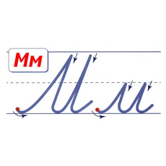

Slide 5
Сегодня на минутке чистописания мы будем работать с буквой М
Запишите слитно заглавную и строчную буквы, чередуя их до конца строки.
- На второй строке запишите различные соединения строчных букв МЛО – ЛОМ- ОМЛ
- Можно ли среди этих сочетаний выделить слова? Что они означают?

Slide 6
Морфология
Раздел науки о языке, в котором слово изучается, как часть речи.

Slide 7
Тема урока:
Части речи
Задачи урока:
Повторить части речи
Научиться распознавать части речи

Slide 8
Работа в паре.
-Как определить группу частей речи?
Составим алгоритм работы:
1.Прочитай слово.
2.На какой вопрос отвечает?
3.Что обозначает?
4.Сделай вывод

Slide 9
Групповая работа
Ребята, про, любимый, ты, а, утро, к, добрый, пять, я, смелый, проснулись, и, семеро, речка, ни, три, его, не, побежали, но, они, думать, мне, от.

Slide 10
Вывод
Самостоятельные части речи
1. Можно задать вопрос.
2. Являются членами предложения.
3. Имеют лексическое значение.
Служебные части речи
1. Нельзя задать вопрос.
2.Не являются членом предложения.
3. Не имеют лексического значения.

Slide 11
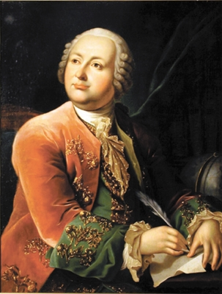
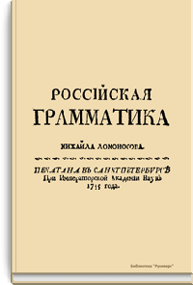
Ломоносов Михаил Васильевич
1711 — 1765

Slide 12
Сконструируйте предложения.
Ребята, побежали, проснулись, речка, утром.
и, на

Slide 13
Сконструируйте предложения.
Ребята утром проснулись и побежали на речку.

Slide 14
Сконструируйте предложения.
Задуматься, части, речи. Перестать, спорить. Стать, они, жить, большой, дружной, семья.

Slide 15
Задумались части речи. Перестали спорить. Стали они жить большой дружной семьей.

Slide 16
Сконструируйте предложения.
В, и, от, про, с, а, к, по, за, но, из, о, когда.
Вывод
Из служебных частей речи нельзя составить предложение. Они употребляются только с самостоятельными частями речи.

Slide 17
Итог
На какие группы делятся части речи?
Чем отличаются самостоятельные и служебные части речи?
Научились:
Различать самостоятельные и служебные части речи.
Правильно употреблять части речи.

Slide 18
Молодцы!

Slide 19
Укажите, к каким частям речи относятся выделенные слова?
Говорит попугай попугаю: -Я тебя, попугай, попугаю!
Попугаю в ответ попугай:
- Попугай, попугай, попугай!

